Slide 1

KELUARGAKU SAYANG

Slide 2
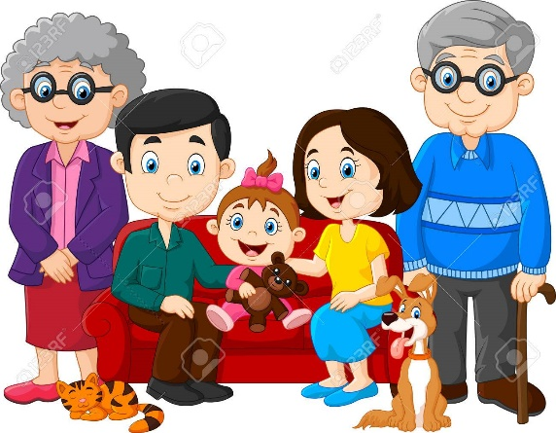

Slide 3
MAKSUD KELUARGA
Keluarga merupakan seorang yang mempunyai pertalian persaudaraan dengan kita.
Contohnya : ibu,bapa,abang,kakak,adik dan sebagainya

Slide 4
ADAB TERHADAP KELUARGA
Mengutamakan orang yang lebih tua
Hormat-menghormati antara satu sama lain
Menggunakan Bahasa yang lembut dan sopan
Saling sayang -menyayangi
Saling ziarah-menziarah sesama ahli keluarga

Slide 5
KEPENTINGAN ADAB TERHADAP KELUARGA
Dapat merapatkan hubungan silaturahim dan turut mendapat rahmat dan keredhaan Allah
Keluarga merupakan insan yang hampir ketika dalam keadaan susah dan senang

Slide 6
AKIBAT MENGABAIKAN ADAB TERHADAP KELUARGA
Melambangkan peribadi dan sikap yang buruk
Merenggangkan hubungan kekeluargaan
Dimurkai Allah kerana telah tidak menjaga hubungan sesama
Hilang sifat kasih dan sayang terhadap keluarga

Slide 7
Mengamalkan adab berkeluarga mengikut sunnah rasulullah
Rasulullah amat menitikberatkan hubungan dengan ahli keluarga sebelum hubungan dengan orang lain.Oleh itu,kita seharusnya menjaga keharmonian keluarga kita agar dapat menjaga hubungan kita dengan orang lain.Sebagai contoh,walaupun Rasulullah sibuk dengan urusan dakwah Baginda,Rasulullah tidak lupa untuk meluangkan masa bersama keluarga Baginda.Contohnya,Rasulullah sering menjenguk rumah anaknya Saidatina Fatimah untuk bertemu.

